Slide 1
フォト川柳同好会
会員募集のご案内

Slide 2
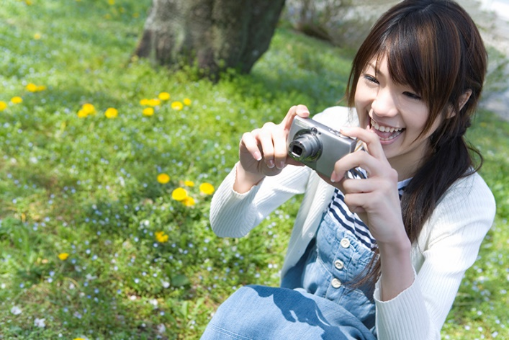
フォト川柳とは
気づきや感動を「写真＋川柳」の作品として残す
人に伝えたい瞬間をデジタルカメラで撮影する
撮影した写真に寄せて一句詠む
何気ない日常の中に新しい発見がある！

Slide 3
年間スケジュール
月 | 行事
4月 | 新入生歓迎会の開催
6月 | 写真研修セミナーへの参加、学生文化フェスタへの出展
8月 | 夏合宿
11月 | 学園祭での作品展の開催
12月 | 英雄社短歌大賞への応募
3月 | 作品集の制作、追い出しコンパの開催

Slide 4
サークル活動の概要
活動日時 | 毎週水曜日 15：00～19：00
活動場所 | 学生会館 306号室
年会費 | 2,000円 ※会報制作費、事務連絡費に当てさせていただきます。 ※各イベントに参加する場合、別途費用がかかる場合があります。

Slide 5
部員内訳

Slide 6
1日の活動内容
テーマの確認とグループ散策
テーマに合わせてグループで散策する
自由制作
自分自身の想像力で自由に作品を制作する
意見交換
みんなの作品を見て、感想や意見を交換する
作品改良
他人の感想や意見をもとに、作品を改良する

